Slide 1

Türkiye’de Kaynak Paylaşımının Geleceği
“Trendeler, Tehditler, Fırsatlar”
II. ULUSAL AKADEMİK KAYNAK PAYLAŞIM ÇALIŞTAYI
25-26 KASIM 2011
Fatih Sultan Mehmet Vakıf Üniversitesi
Sabancı Üniversitesi Bilgi Merkezi
Mehmet MANYAS

Slide 2
Giriş
Amaç
  Yurtiçi ve yurtdışındaki mevcut durumu tespit etmek
  Ulusal düzeyde geleceğe ilişkin öneriler geliştirmek
Kapsam
  Yurtiçi = 155 Üniversite (Devlet 110, Vakıf 45)
  ARWU top 100 The Academic Ranking of World Universities (ARWU)
Yöntem
  Gözlem, inceleme

Slide 3

ILL’den Kaynak Paylaşımına Doğru

Slide 4
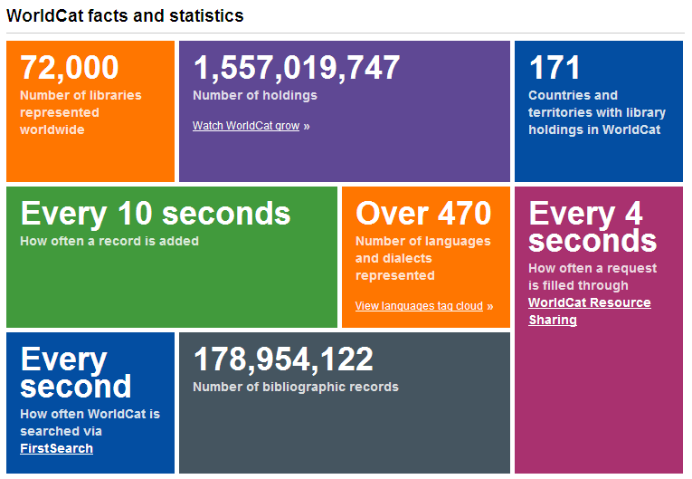
ILL’den kaynak paylaşımına doğru
2000’ler… 10.000.000 (on milyon) kitap ve doküman

Slide 5


Uluslararası ve Ulusal Perspektif

Slide 6
Bulgular
Terminolojik yaklaşım
Hizmetin amacının nasıl tanımlandığı
Organizasyon içindeki yeri ve personel durumu
Hizmetten yararlananlar
Kapsamdaki kaynak türleri
Ücretlendirme-maliyet
Sağlama süresi- “turn around time”
Kullanılan otomasyon-sistemler
İsteklerin dolaşımı-gönderilmesi (postalama)

Slide 7
Terminolojik yaklaşım
Uluslararası
Ulusal
“Interlibrary Loan”
Diğer…
Document Services
Resource Sharing & Interlibrary Loan
Interlibrary Loan & Document Delivery Services
Interlibrary Services & Document Delivery
Interlibrary and Document Delivery Services
ILL (Interlibrary Loan)
Diğer…
Kütüphanelerarası Ödünç
Belge Sağlama
Doküman Sağlama
Kütüphanelerarası İşbirliği
Makale Sağlama Hizmeti
Kaynak Paylaşımı

Slide 8
Hizmetin amacı
Uluslararası
Ulusal
Eğitim, öğretim ve araştırma faaliyetlerine destek
Kısa süreli bilgi kaynağı gereksinimlerini karşılamak
Eğitim, öğretim ve araştırma faaliyetlerini desteklemek
Bilgi ve belge ihtiyacını karşılamak
Kişisel-eğlence amaçlı gereksinimler kapsam dışı

Slide 9
Hizmetten yararlananlar
Uluslararası
Ulusal
Tüm üniversite mensupları
Akademik ve idari personel
Öğrenciler
Emekliler
Mezun öğrenciler
Akademik ve idari personel
Öğrenciler
Diğer?
Tüm üniversite mensupları
  Mesleki etik!
  Herkesi hiçbir ayrım gözetmeksizin bilgiye eriştirmek

Slide 10
Organizasyon içindeki yeri
Uluslararası
Ulusal
Kullanıcı hizmetleri bünyesinde
Ödünç verme hizmetiyle eş güdüm
Aksesyon bağlamında münferit örnekler mevcut
Personel Durumu
  Koordinatör sorumluluğunda oluşturulan ekipler
Kullanıcı hizmetleri bünyesinde
Ödünç verme hizmetiyle eş güdüm
ILL ve Doküman Sağlama olarak organizasyon
Personel Durumu
  Personelin ek sorumlulukları mevcut

Slide 11
Sağlanan-karşılanan kaynak türleri
Uluslararası
Ulusal
Kitap (1900 öncesi, oversize ve nadirler hariç)
Doküman (Kitap bölümü, makale ve bildiriler)
Tezler (basılı veya microform olarak)
  UMI ve diğer sağlayıcılar
Teknik dokümanlar
  Ticari sağlayıcılara yönlendirme
Görsel işitsel kaynaklar
  Çoğunlukla kapsam dışı, münferit örnekler mevcut
Kitap
Doküman (Kitap bölümü, makale ve bildiriler)
Tezler (sıkıntılı)
Görsel işitsel kaynaklar
  Kapsam dışı

Slide 12
Ücretlendirme-maliyet
Uluslararası
Ulusal
Kuzey Amerika
  Belli bir tutara kadar ücretsiz
  $25 üzerinde kullanıcıyı bilgilendirme ve katkı talebi
  Bölüm tarafından üstlenen maliyetler
  Acil durumlar için ek ücret talebi
Avrupa ve Avustralya
  Maliyete kullanıcı katlanır
Devlet üniversiteleri
  Kullanıcı öder
Vakıf üniversiteleri
  Farklı uygulamalar

Slide 13
Ortalama sağlama süresi “turn around time”
Uluslararası
Ulusal
Kitap 7-30 gün
Doküman 1-7 gün
  Kitap 3-15 gün
  Doküman 3-30 gün

Slide 14
Kullanılan otomasyon ve sistemler
Uluslararası
Ulusal
OCLC ILLiad
Kurumsal, yerel ve bölgesel uygulamalar
  Borrow Direct, BONUS, CRL, CLS, RLCP, NEOS, PALCI, GIL Express, Ohio Link
Kütüphane otomasyon sisteminin ILL modülü
ULAKBİM Belge Sağlama
Yazılımların ILL Modülleri
KİTS
OCLC
TUBESS

Slide 15
İsteklerin dolaşımı-gönderilmesi
Uluslararası
Ulusal
Kitap
  Gönderim, ambalaj standartları
  Kurye, kargo kullanımı
Doküman
  %99 elektronik (Ariel, Odyssey)
Posta, e-mail… (nadir olarak) Telif haklarına özen!
Kitap
  Kargo ve normal posta
Doküman
  Kargo
  Elektronik gönderim (sınırlı)
Telif hakları?!

Slide 16



Ulusal Perspektif

Slide 17
Çözüm Bekleyen Sorunlarımız
Kaynakları keşfetmek
  Tüm kaynaklar henüz kataloglanmış değil
  Tüm kataloglar henüz online değil
  Çok az katalog Z39.50 erişilebilir
  Bütünleşik Ulusal Toplu Kataloğu henüz sağlayamadık

Slide 18
Çözüm Bekleyen Sorunlarımız
Ulusal düzeyde bağlayıcı bir yönerge henüz yok
  Güncel olmayan kütüphane politikaları (gerçek kütüphane politikaları değişebilir)
Kargo maliyetlerinin yüksek olması

Slide 19
Çözüm Bekleyen Sorunlarımız
Elektronik gönderimi yasaklayan lisans anlaşmaları
Ticari yayıncıların elektronik gönderimi yasaklayan baskıları
Taşıma sırasında yaşanan aksaklıklar
Kontrolü kaybetme
Ödünç verilecek kaynağın başına bir şey geleceği endişesi

Slide 20
Çözüm Bekleyen Sorunlarımız
ULAKBİM koleksiyonlarındaki 1994-1996 yıllarına ait eksik sayılar
YÖK Tez Merkezi üzerinden on-line erişilemeyen tezlerlerin ilgili kurumlardan da sağlanamaması

Slide 21

Değerlendirme

Slide 22
Değerlendirme
Uluslararası Düzeyde
  Anglo Amerikan ülkelerinin önderliği ve başarısı
  Klasik kaynak paylaşım uygulamaları sürdürülüyor
  Bölge, ülke ve kıta düzeyinde işbirliği ağları kuruluyor
  İşbirlikleri ILL sayısını kurum bazında 100 binlere taşıyor
  Maliyetleri azaltıcı girişim ve yaklaşımlar yaygınlaşıyor
    Aracısız ILL, doğrudan ödünç alma
  Teknolojik olanaklardan maksimum düzeyde yararlanılıyor
  ILL’in Google vb. uygulamalar ile ikamesi

Slide 23
Değerlendirme
Ulusal Düzeyde
  Üniversite sayılarındaki artışa bağlı ILL potansiyeli
    100 bin TL/yıl bütçeli devlet üniversitesi kütüphaneleri
    Bağışla koleksiyon geliştiren vakıf üniversite kütüphaneleri
  Organizasyondaki eksiklik ve yetersizlikler
  Ulusal düzeydeki yükü paylaşan üniversite kütüphaneleri
      Bilgi, Bilkent, Boğaziçi, İTÜ, Koç, ODTÜ ve Sabancı
  Ulusal yönergenin yasallaşma gerekliliği
  ANKOS-KITS Web Uygulaması
  ULAKBİM-TÜBESS

Slide 24
Tartışmaya devam…

Slide 25
Bize Düşen…
Yeni bir kaynak paylaşım modeli planlayarak hayata geçirmek

Slide 26
Bize Düşen…
İşbirliği ve paylaşım odaklı olmak

Slide 27
Bize Düşen…
Kurumlarımızda politika ve anlayış değişikliği için mücadele etmek

Slide 28
Bize Düşen…
Telif haklarına özen göstererek daha çok paylaşmak

Slide 29

Teşekkürler!
Detaylı bilgi ve iletişim İçin:
  Mehmet Manyas
  Sabancı Üniversitesi Bilgi Merkezi
  (0216) 483 9213
  (0530) 640 47 71
  mmanyas@sabanciuniv.edu

